Slide 1

BÀI 10
THỰC HÀNH TỔNG HỢP
TRANG 61

Slide 2

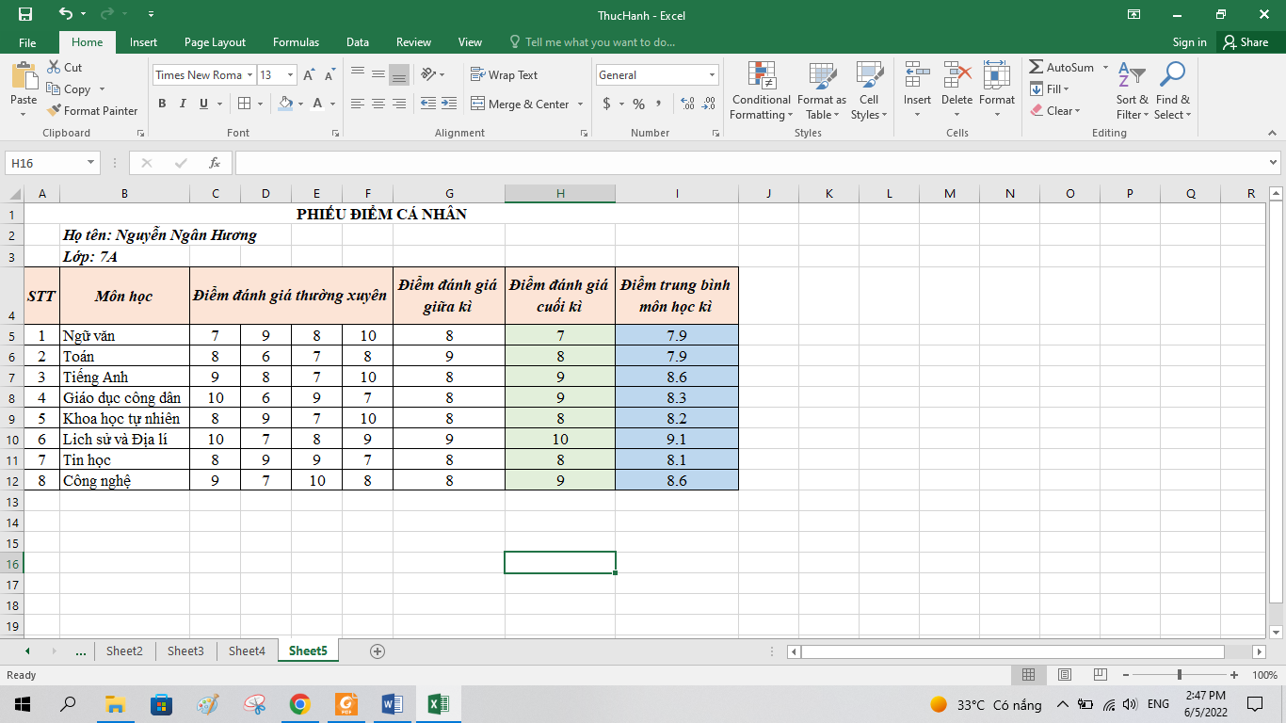
KHÁM PHÁ
Nhiệm vụ: Em hãy dùng phần mềm bảng tính để tạo một phiếu điểm cá nhân theo mẫu ở Hình 1

Slide 3
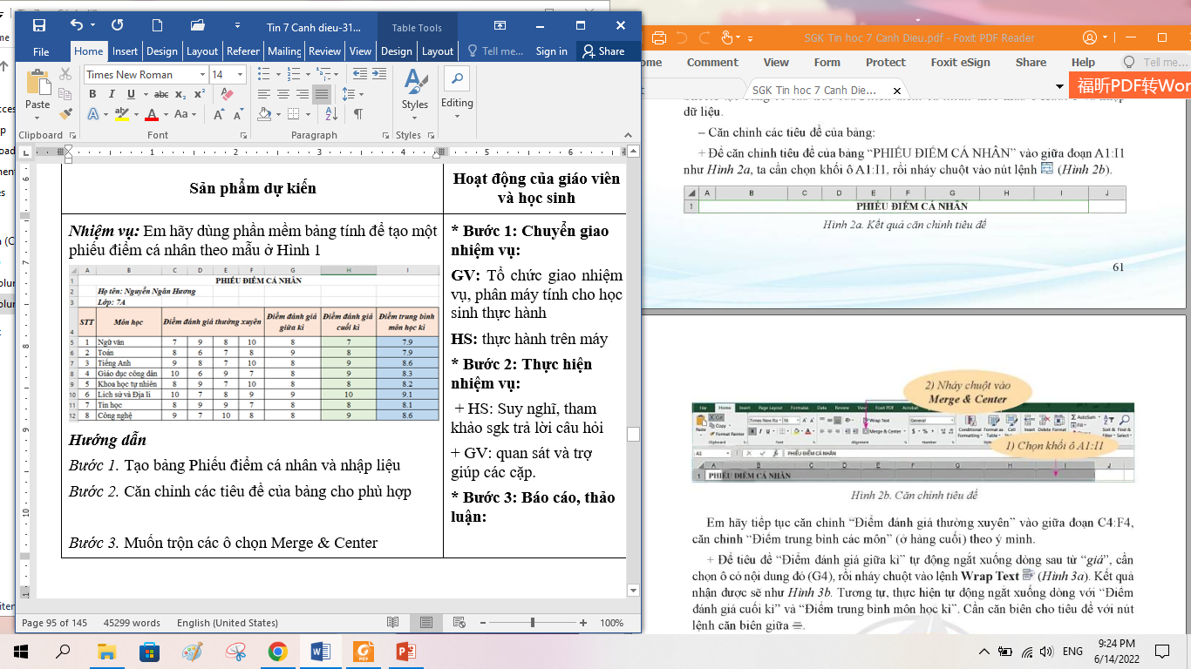
Hướng dẫn
Bước 1. Tạo bảng Phiếu điểm cá nhân và nhập liệu
Bước 2. Căn chỉnh các tiêu đề của bảng cho phù hợp

Slide 4
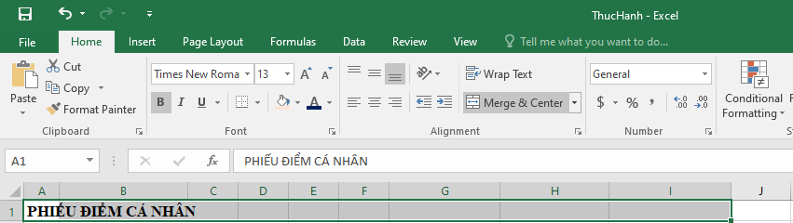
Bước 3. Muốn trộn các ô chọn Merge & Center
2) Nháy chuột vào Merge & Center
1) Chọn khối ô A1:I1
Hình 2b. Căn chỉnh tiêu đề

Slide 5
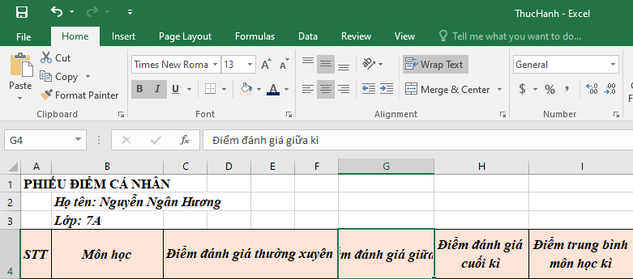
2) Nháy chuột vào Wrap Text
1) Chọn ô G4
Hình 3a. Đặt tự động ngắt xuống dòng

Slide 6
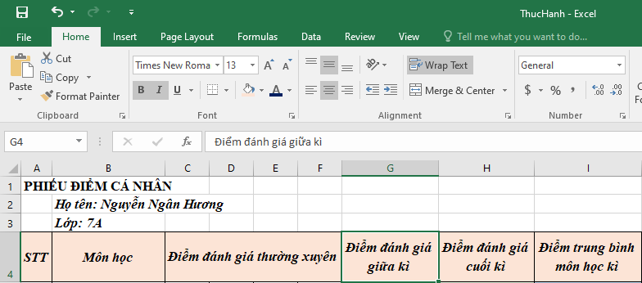
Hình 3b. Kết quả đặt tự động ngắt xuống dòng

Slide 7
Bước 4. Điền dữ liệu tự động cho cột STT: gõ hai ô đầu tiên của cột STT, chọn khối ô gồm hai ô này, kéo thả chuột từ điểm tay nắm xuống đến ô cuối trong bảng
Bước 5. Điền dữ liệu tự động vào cột Điểm trung bình môn học kì = (tổng điểm thường xuyên+2*Điểm đánh giá giữa kì+3*Điểm đánh giá cuối kì)/(Số điểm đánh giá thường xuyên+5)

Slide 8
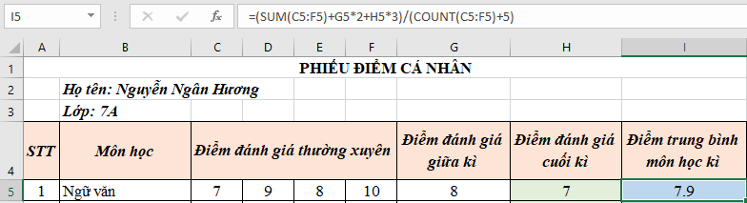
Hình 4. Điểm trung bình môn tính tự động bằng công thức

Slide 9
Bước 6. Trình bày Phiếu điểm cá nhân với các công cụ định dạng

Slide 10

XIN CHÀO CÁC EM

